Slide 1
Similarweb, outil d’analyse du traffic sur un site Web

Slide 2
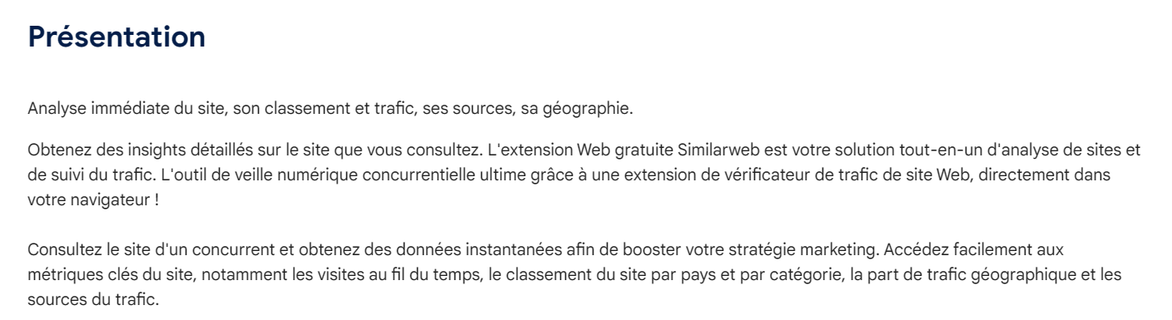
SimilarWeb : À quoi ça sert ?
https://chromewebstore.google.com/detail/similarweb-classement-du/hoklmmgfnpapgjgcpechhaamimifchmp

Slide 3
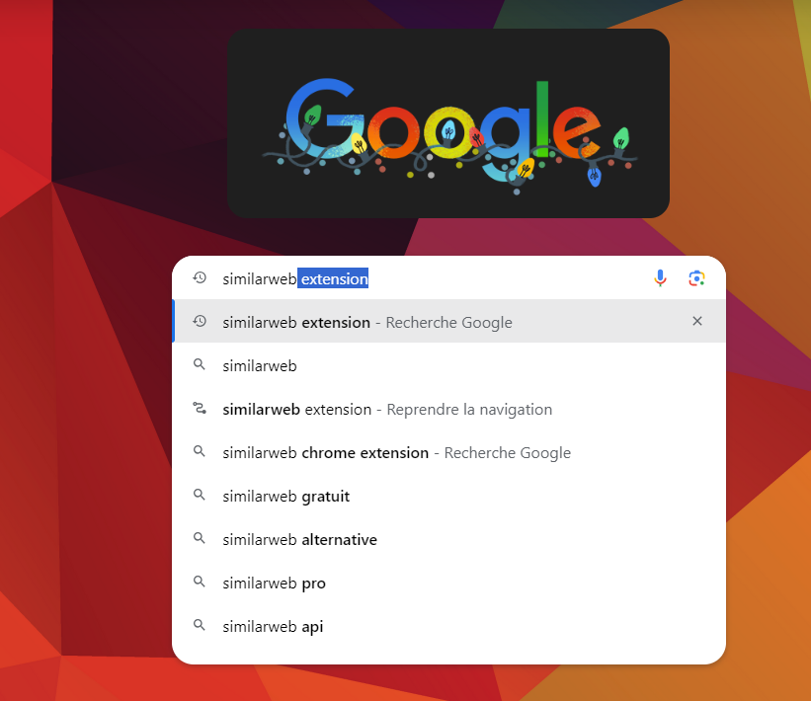
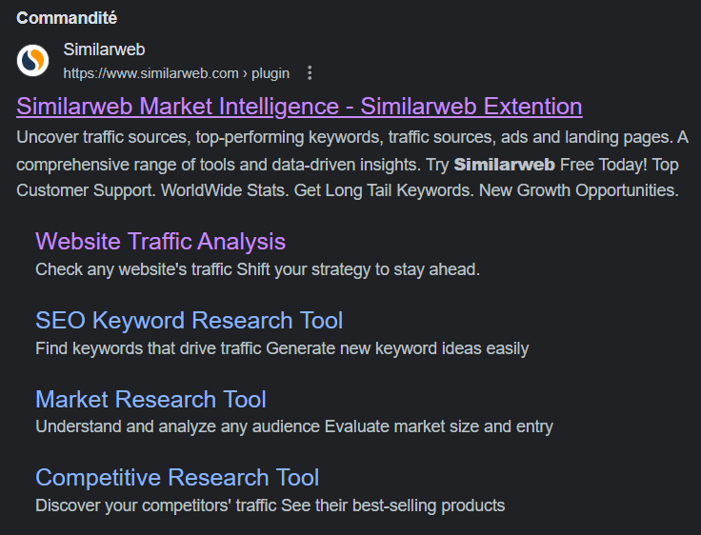
Voici une petite vidéo descriptive. https://www.youtube.com/watch?v=EeUZ32O7_Lk

Slide 4
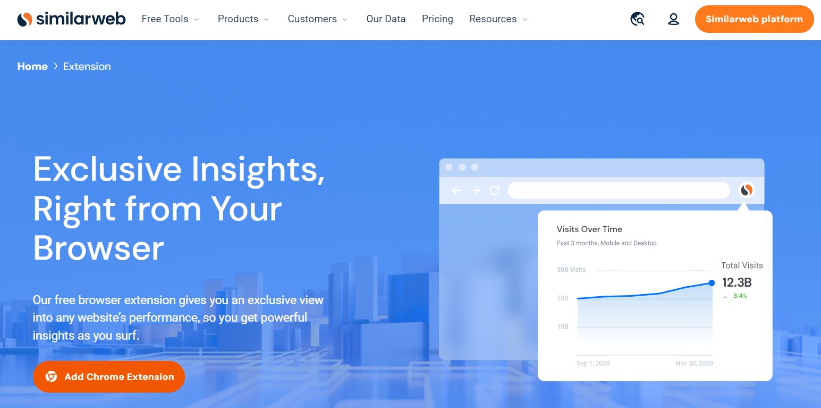
Similarweb Platform
= La plateforme Similarweb
Add the Chrome extension
= Ajouter l’extension Chrome

Slide 5
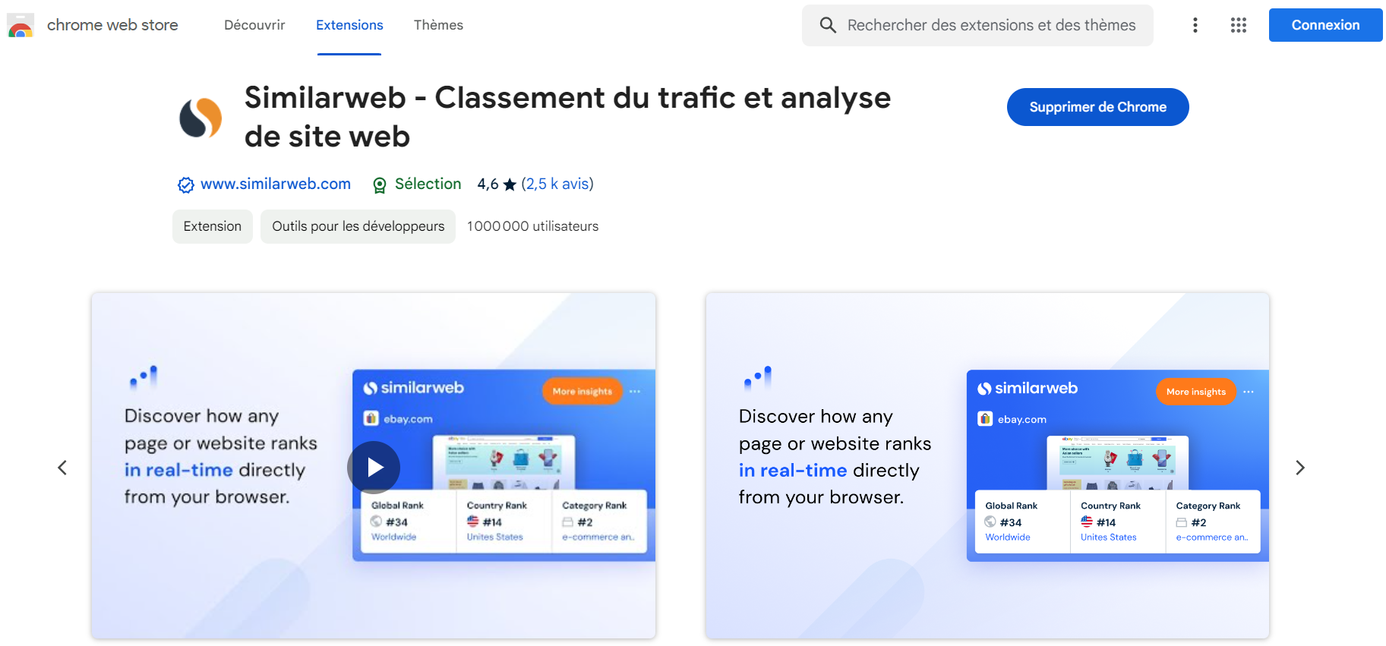
Ajouter l’extension CHROME
Allez vers le bas de la page et vous verrez tous les détails sur l’utilisabilité de cet outil pour les sites web. https://chromewebstore.google.com/detail/similarweb-classement-du/hoklmmgfnpapgjgcpechhaamimifchmp

Slide 6
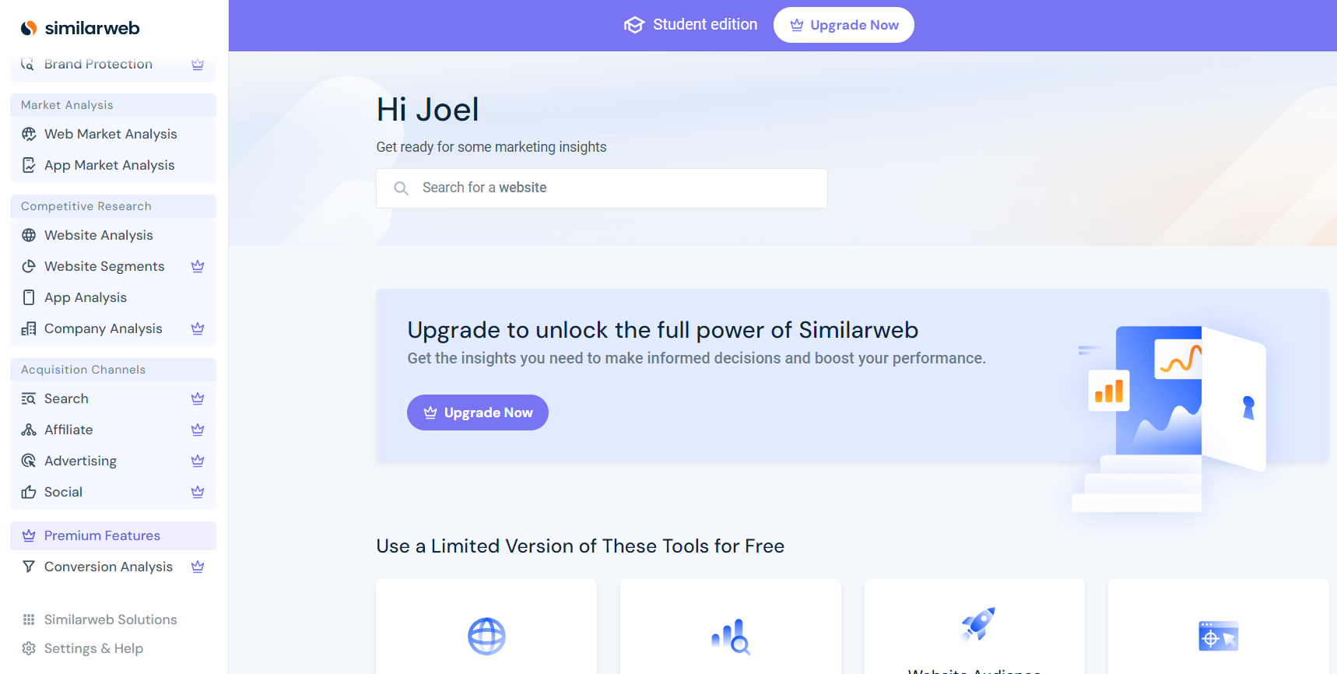

Slide 7
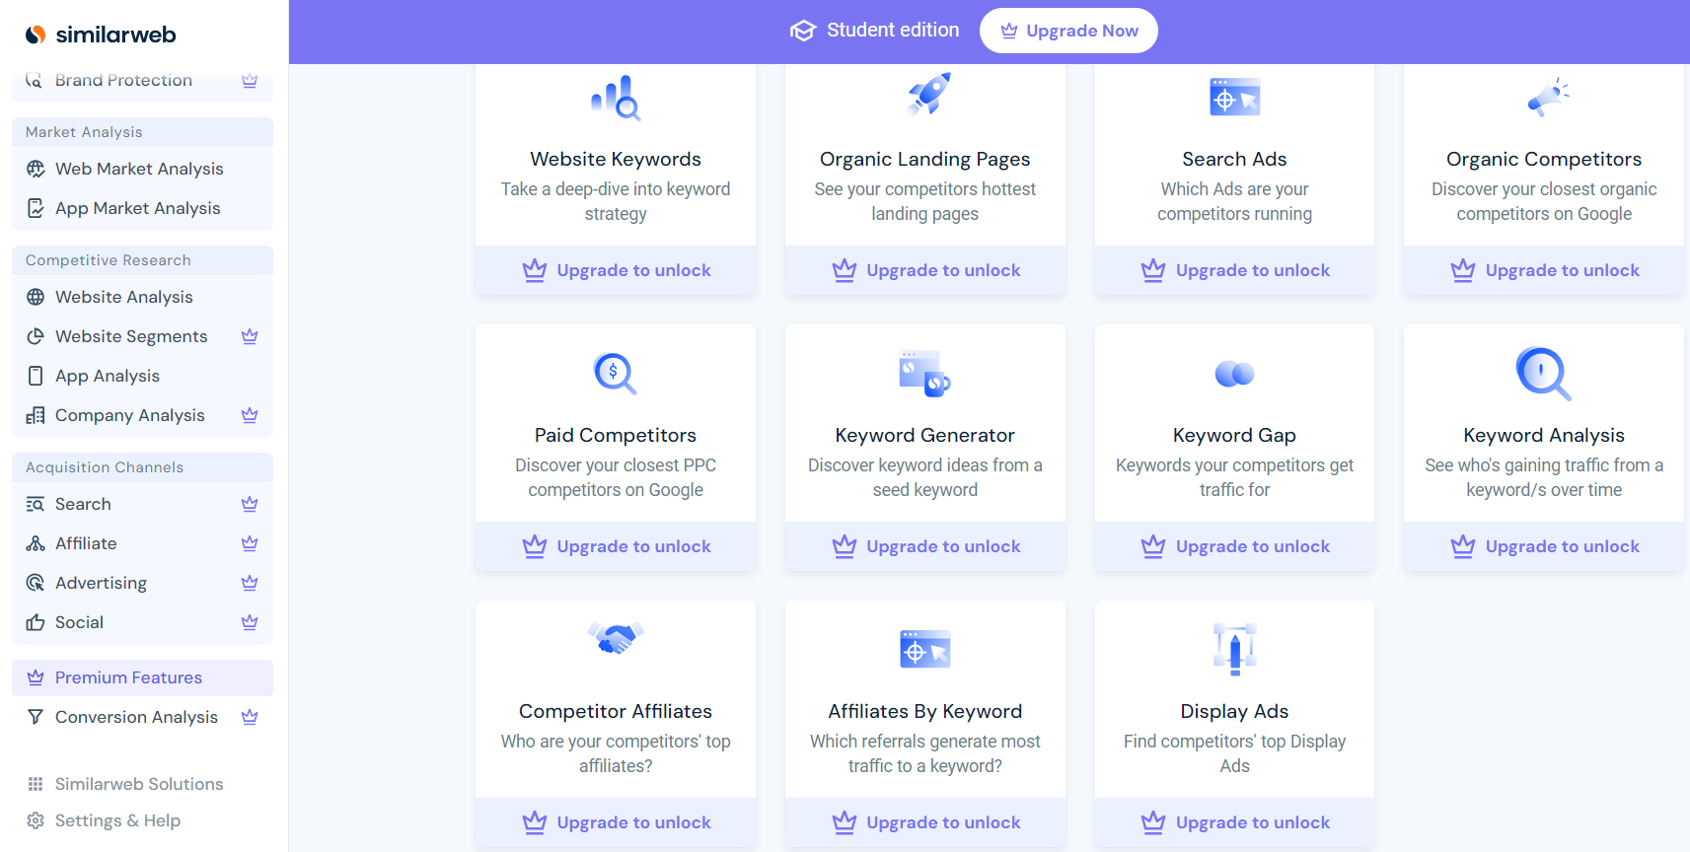

Slide 8
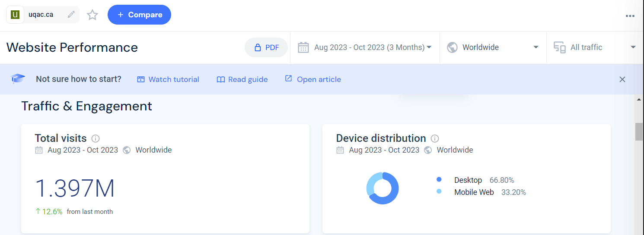

Slide 9
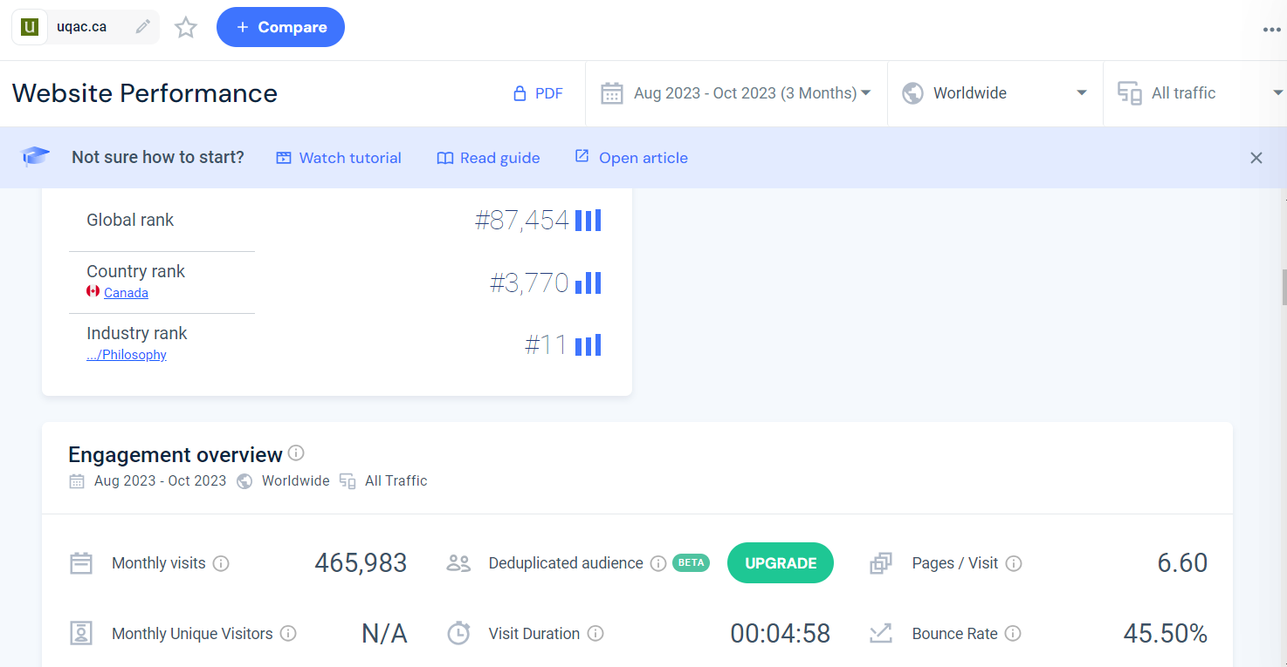

Slide 10
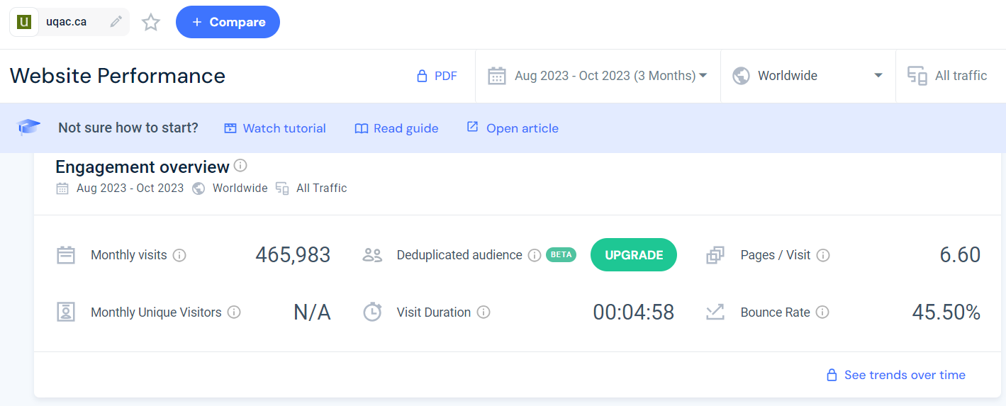

Slide 11
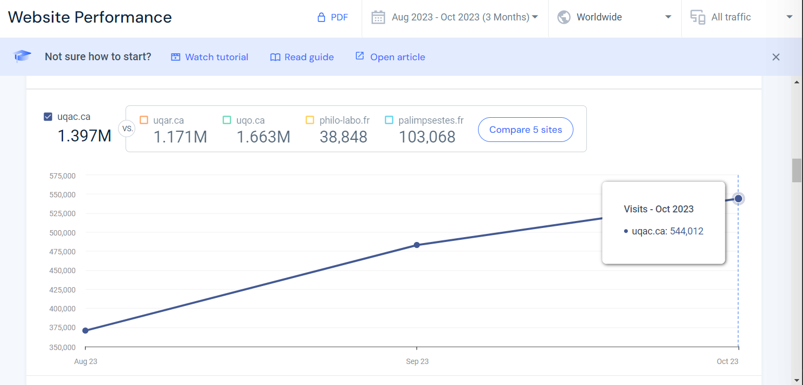
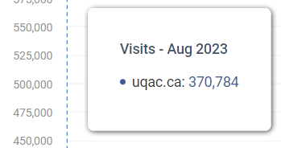
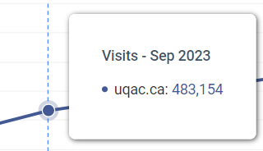
Taux des visites mensuelles
Le taux de visite mensuel En aout = 370 784.
En septembre = 483 154 En octobre un pic avec 544 012 visites.
Tout ceci fait un total de 1, 397 millions de visites depuis le mois d’Aout en comparaison avec d’autres universités concurrentielles.

Slide 12
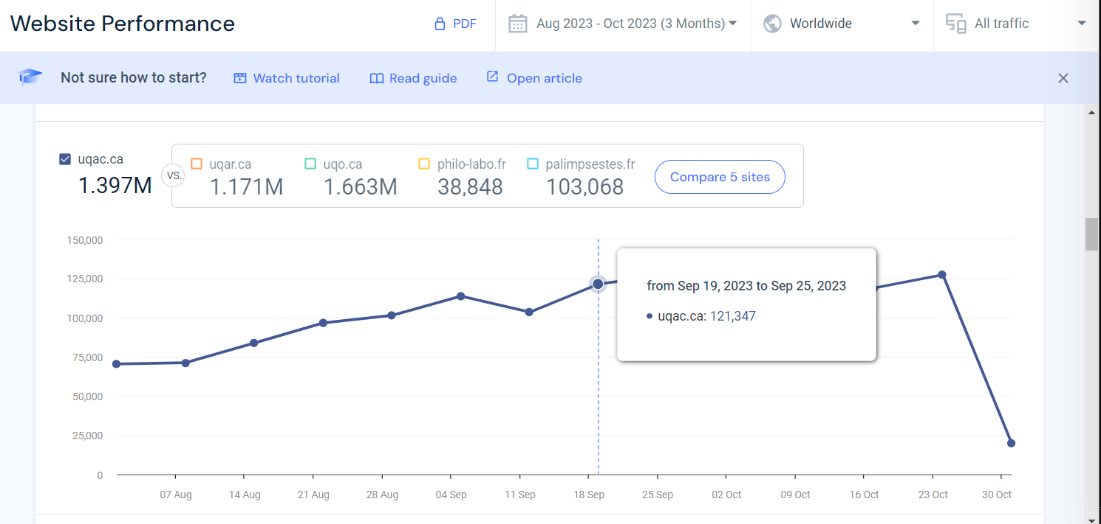
Taux des visites hebdomadaires
La semaine du mardi 19 au lundi 25 Septembre totalise un nombre de visites de 121 347.

Slide 13
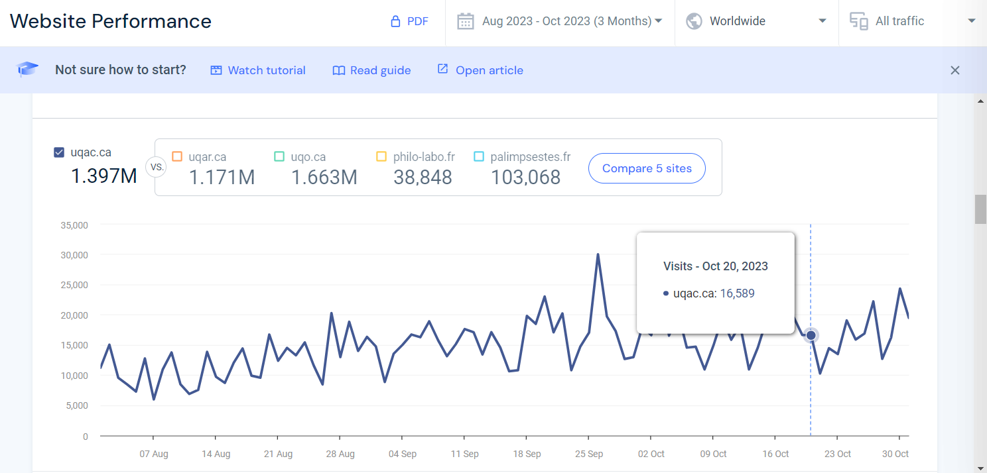
Taux des visites journalières
On peut voir qu’en date du 20 octobre, le site a reçu 16 589 visites

Slide 14
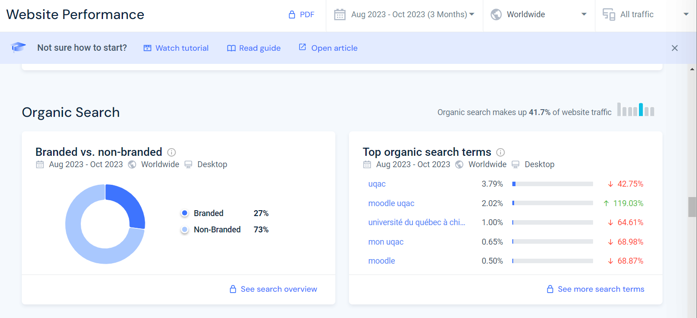
Secteurs les plus visités
On remarque sans aucune surprise que la plupart des visiteurs pour ces dernières temps d’enregistrement vont sur Moodle.

Slide 15
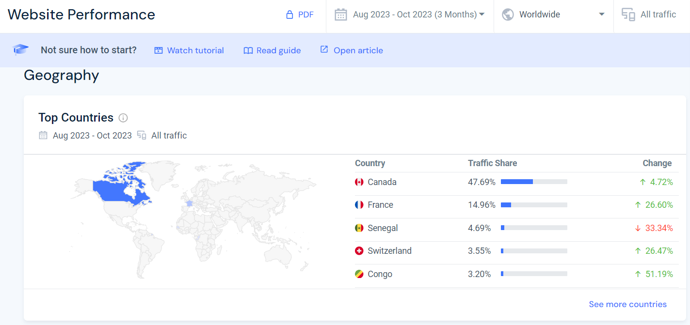
Fréquences de visites sur le plan Géographique

